Slide 1
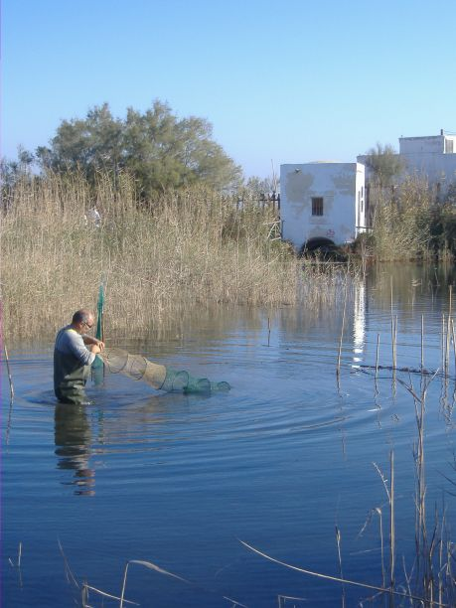
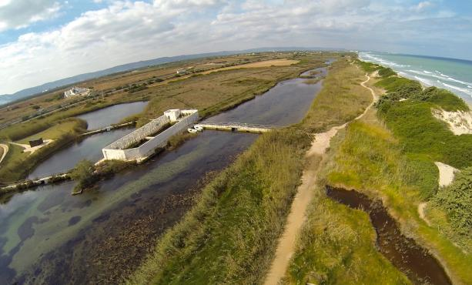
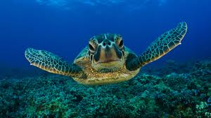
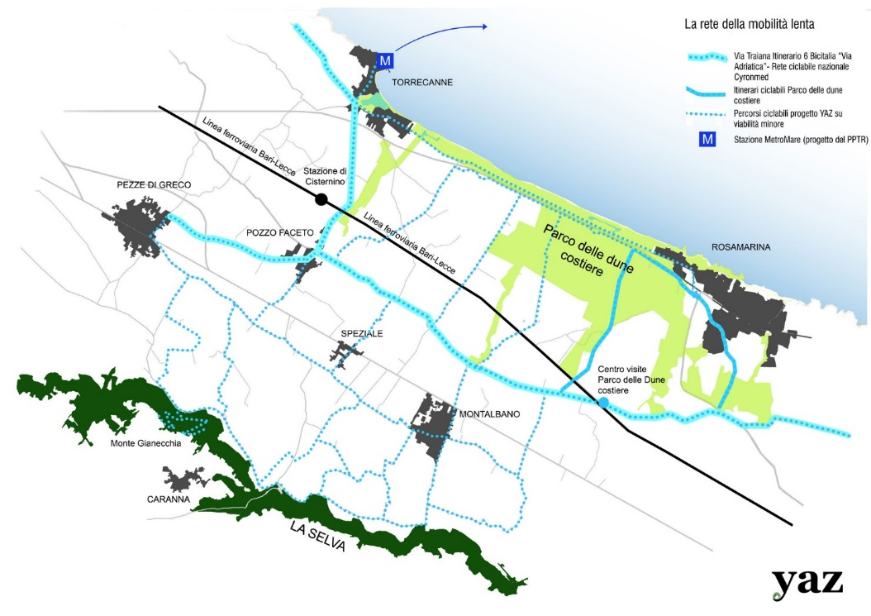
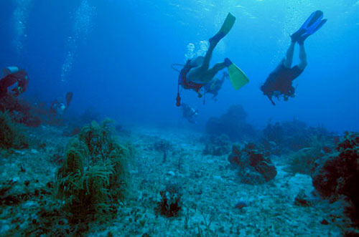
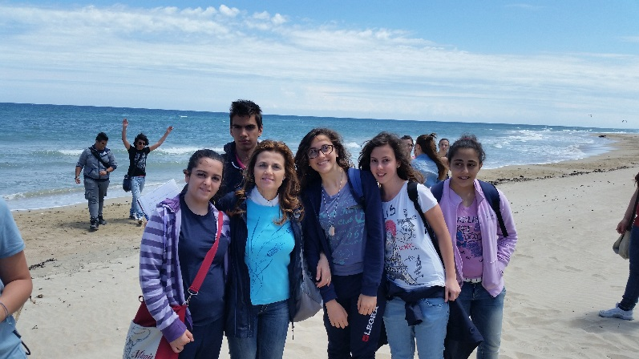
Il Parco delle Dune Costiere da Torre Canne a Torre S.Leonardo
Venerdì 30 Maggio 2014, abbiamo visitato il Parco Regionale delle Dune Costiere che si estende da Torre Canne a Torre San Leonardo, nei territori di Ostuni e Fasano, su circa 1.100 ettari e lungo 8 chilometri di costa.
L’area del Parco è caratterizzata da una elevata diversità di ambienti, poiché abbraccia sia quelli costieri che l’entroterra agrario.

Slide 2
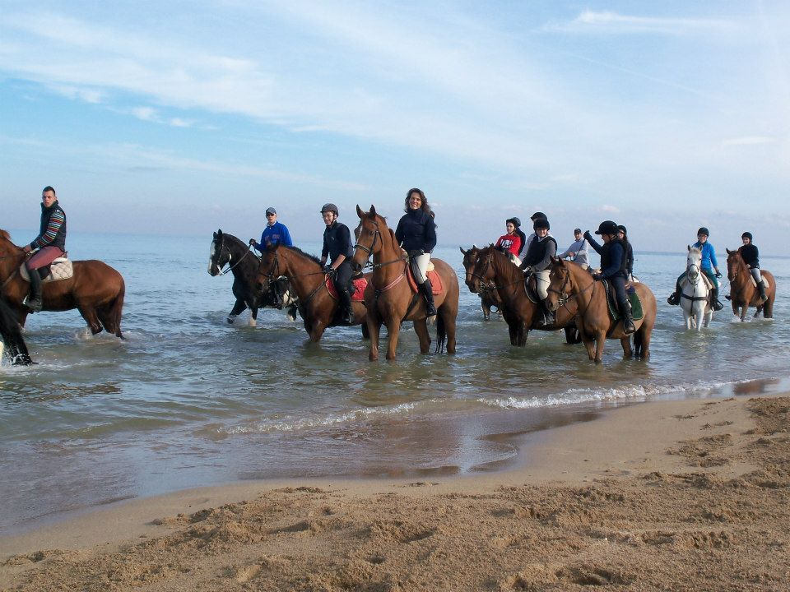
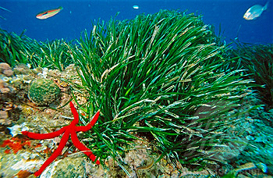
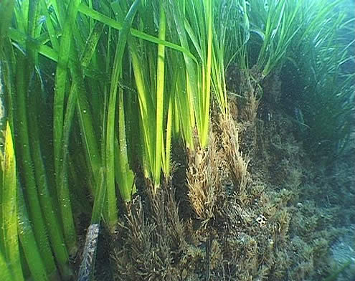
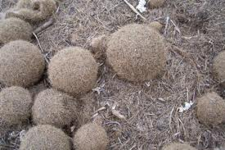
Il Parco delle Dune Costiere da Torre Canne a Torre S.Leonardo
Nel parco insiste anche il SIC (Sito D’Importanza Comunitaria) «Litorale Brindisino» (individuato con il codice IT9140002). La gestione ottimale dei SIC fornisce un contributo importante alla tutela della biodiversità non solo nazionale ma anche europea, i SIC infatti fanno parte della Rete Natura 2000, ossia un sistema di aree protette individuate a livello comunitario al fine di tutelarne la biodiversità.
Il SIC si estende lungo un tratto di mare dove è presente la Posidonia Oceanica (17,5 km di lunghezza per una distanza dalla linea di costa di 7,5 km

Slide 3
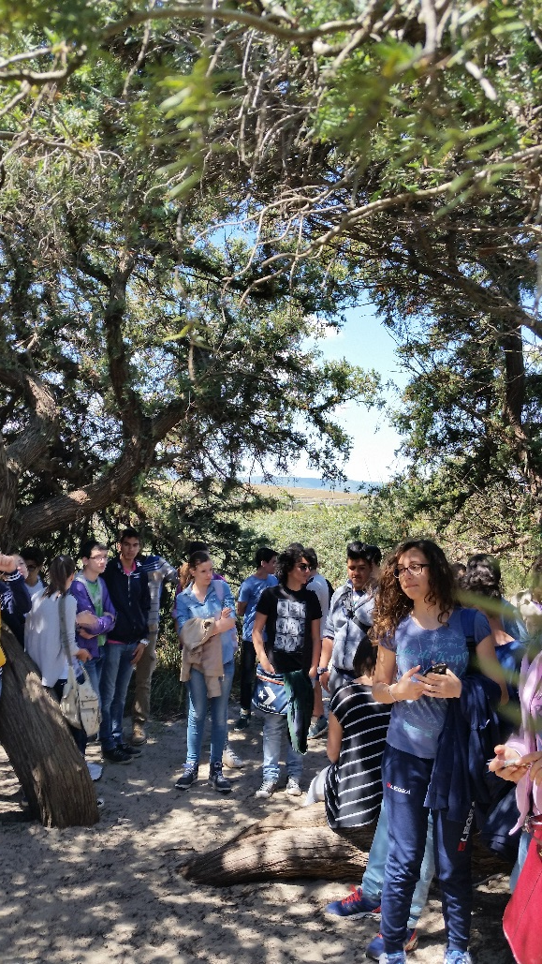
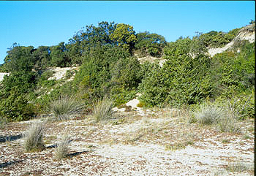
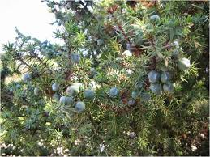
Il Parco delle Dune Costiere da Torre Canne a Torre S.Leonardo
Il SIC interessa poi un imponente sistema dunare caratterizzato da macchia mediterranea a ginepri tra i meglio conservati in termini di struttura e biodiversità lungo il litorale adriatico. Alcuni dei ginepri presenti sono monumentali di 500-600 anni. Le bacche contengono il seme, la cui dispersione è favorita dal tasso. La diffusione del ginepro è ormai rallentata dal fatto che il tasso, fondamentale tassello per il suo ciclo vitale in quanto legato alla sua riproduzione, è in via d’estinzione.
Le dune costiere oltre ad essere di grande bellezza svolgono un ruolo importante per l’ecosistema, come riserva naturale di sedimento per la spiaggia rallentandone l’erosione, e garantendo attraverso la vegetazione spontanea presente l’arresto e il deposito di sabbia, che altrimenti si disperderebbe verso l’interno dall’azione del vento.
Riparano inoltre l’entroterra dalle brezze marine.

Slide 4
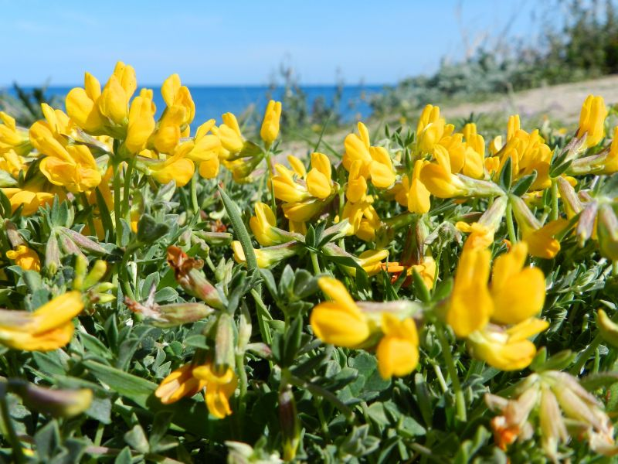
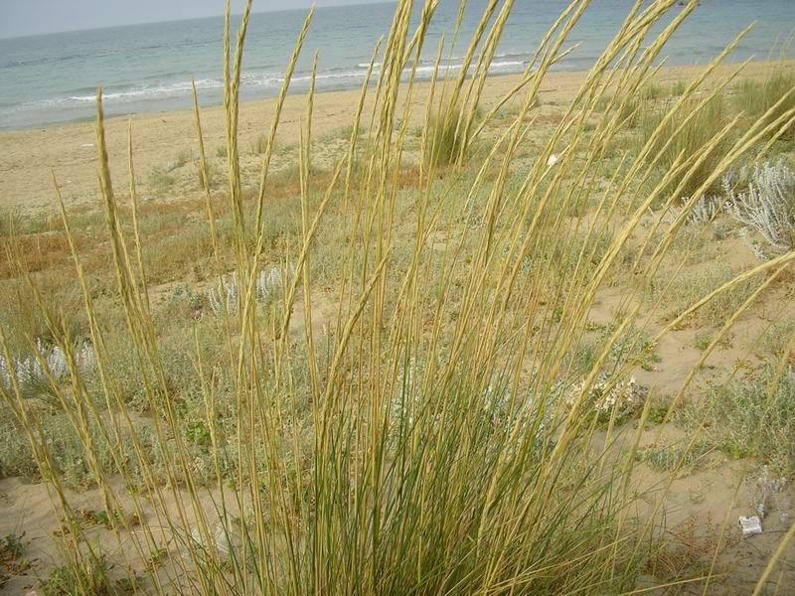
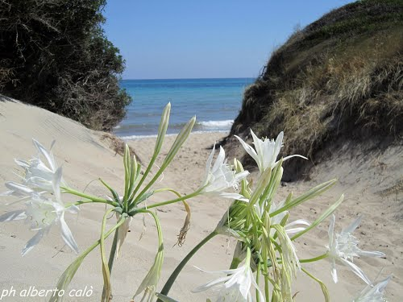
Il Parco delle Dune Costiere da Torre Canne a Torre S.Leonardo
Sulla dune è anche presente l’Ammofila arenaria, una pianta psammofila (che ama la sabbia) ed alofila (che ama il sale). Con le sue radici forma una specie di rete che impedisce che le dune franino, e contribuisce ad accrescerla.
Altre piante erbacee abbelliscono le dune come il ginestrino delle spiagge con bellissimi fiorellini gialli o il giglio di mare che nel mese di luglio regala fiori profumatissimi.
Ginestrino delle spiagge
Ammophila Arenaria
Il profumatissimo giglio di mare (Pancratium Maritimum)

Slide 5
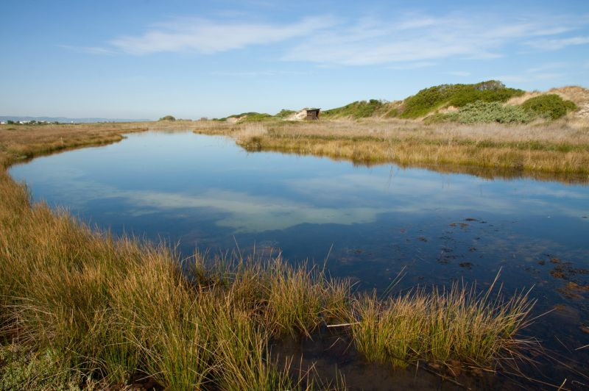
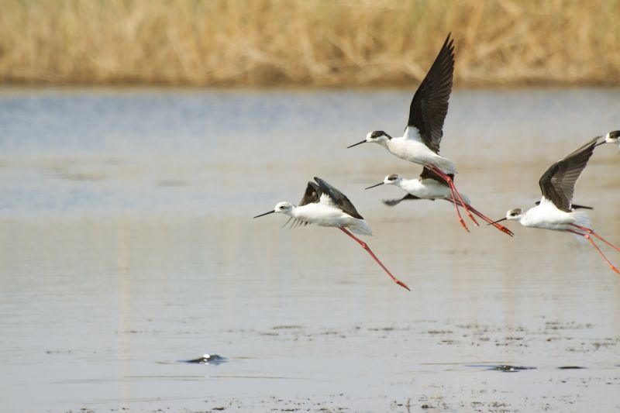
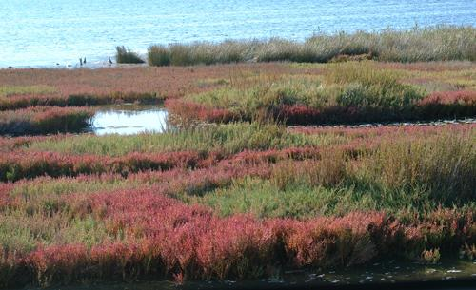
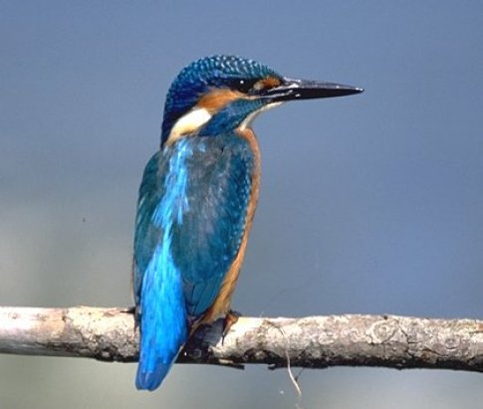
Il Parco delle Dune Costiere da Torre Canne a Torre S.Leonardo
Il SIC abbraccia anche le importanti zone umide retrodunari di Fiume Morello, Fiume Piccolo e Fiume Grande che si sviluppano alle spalle del sistema dunare.
La zona umida retrodunare svolge un ruolo ecologico importante anche come punto di sosta per l’avifauna migratrice che nei mesi di passo (primavera e autunno) durante il volo dall’Africa all’Europa e viceversa, ha bisogno di fermarsi per riposare e nutrirsi.
Inoltre quest’area è ricca di stagni e bacini che ospitano antichi impianti di acquacoltura risalenti al 1200
Zona umida retrodunare
zon
Steppa salata
Cavalieri d’Italia
nella zona umida del Parco

Slide 6
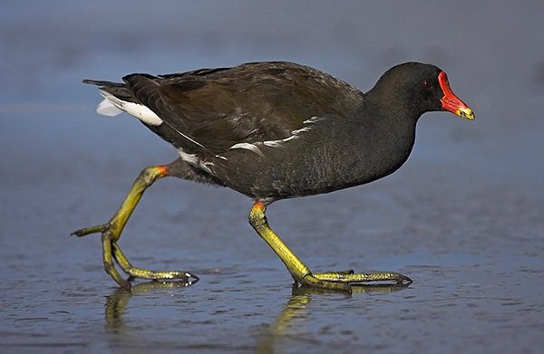
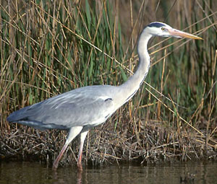
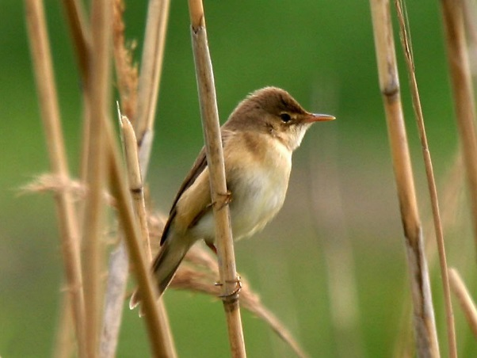
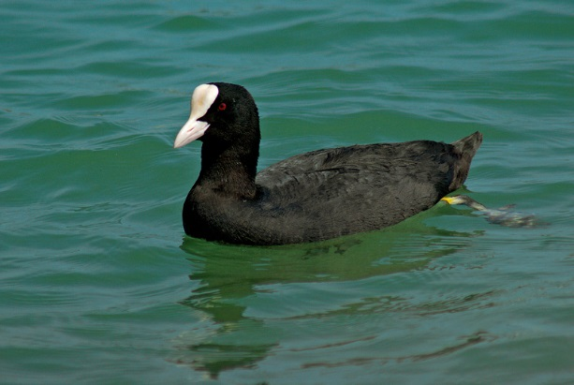
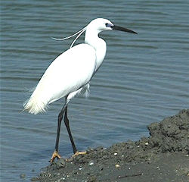
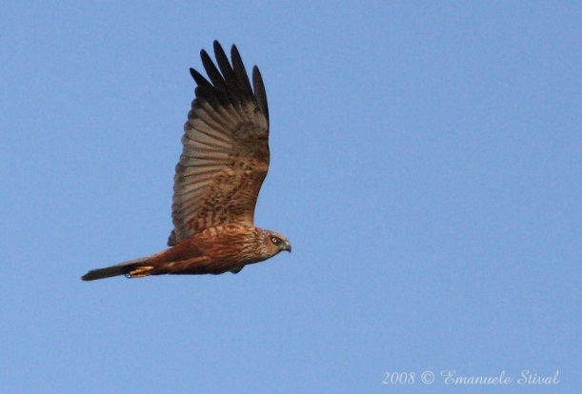
Il Parco delle Dune Costiere da Torre Canne a Torre S.Leonardo
Noi abbiamo visto folaghe (dal piumaggio scuro con una macchia frontale di colore bianco che si estende anche sul becco) e le garzette (piccoli aironi interamente bianchi con becco e zampe neri), ma si possono incontrare il falco di palude (rapace, che caccia piccoli mammiferi e uccelli acquatici calandosi tra le canne), la cannaiola (insettivoro di piccole dimensioni), la gallinella d’acqua (di colore nerastro con il becco rosso dalla punta gialla (e’ una specie stanziale dei canneti di fiume Morelli), l’airone cinerino (di notevoli dimensioni: lunghezza 90cm, apertura alare 185 cm).
Gallinella d’acqua
Airone Cinerino
Folaga
Garzetta
Falco di palude
Cannaiola

Slide 7
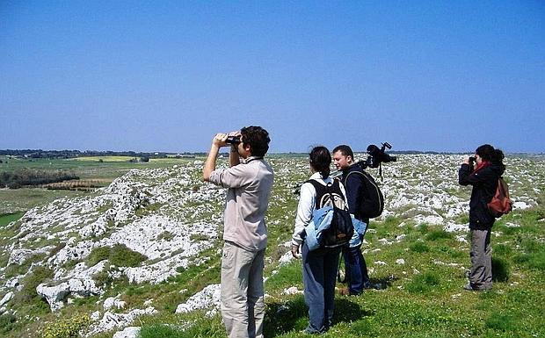
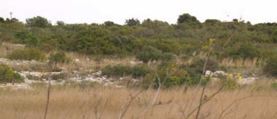
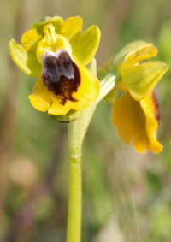
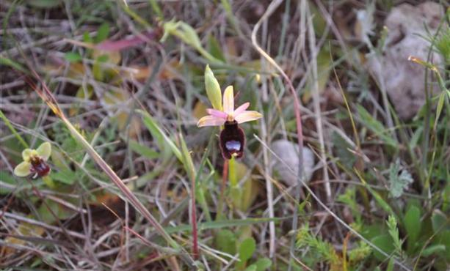
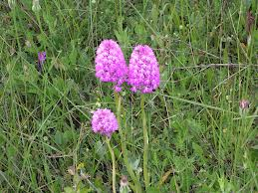
Il Parco delle Dune Costiere da Torre Canne a Torre S.Leonardo
Il SIC si estende quindi nell’entroterra oltre la S.S. 379, lungo le zone substeppiche interne, che in primavera sono disseminate di orchidee selvatiche.

Slide 8
Il Parco delle Dune Costiere da Torre Canne a Torre S.Leonardo
Tantissimi gli habitat di interesse conservazionistico, presenti negli elenchi della Direttiva Habitat perché sono da tutelare, tra questi:
le praterie di Posidonia (habitat prioritario)
le lagune costiere (habitat prioritario)
I pascoli inondati mediterranei
Le steppe salate mediterranee (habitat prioritario)
Le dune mobili con presenza di Ammophila arenaria
Dune con ginepri (habitat prioritario)
Dune con sclerofille (macchia mediterranea)
Percorsi substeppici di graminacee e piante annue dei TheroBrachypodietea (pseudosteppa, habitat prioritario)
Pareti rocciose con vegetazione casmofitica
La zona

Slide 9
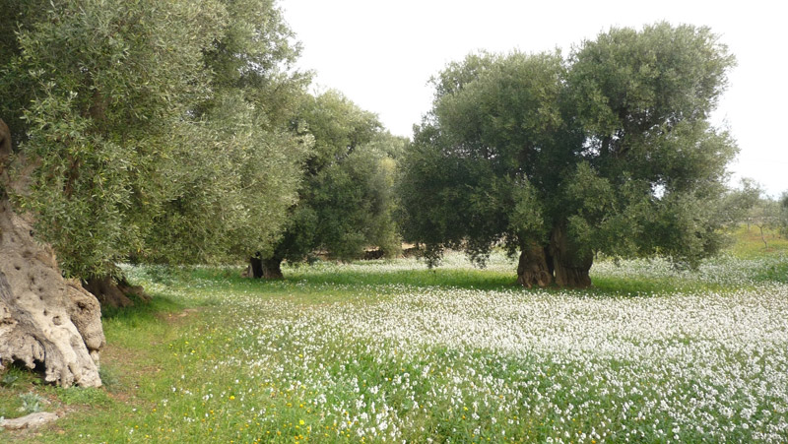
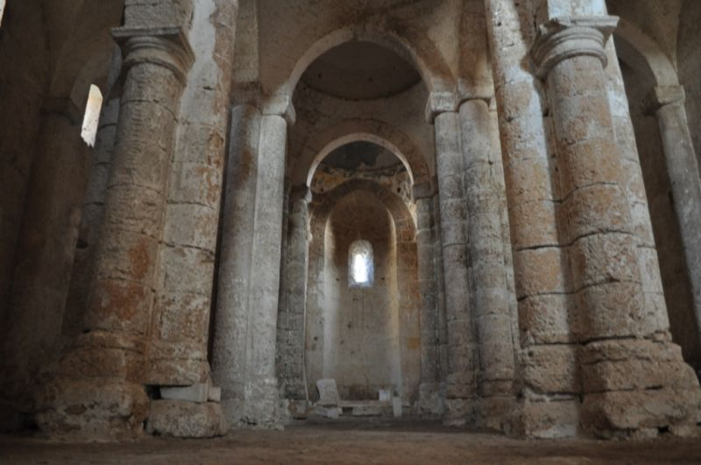
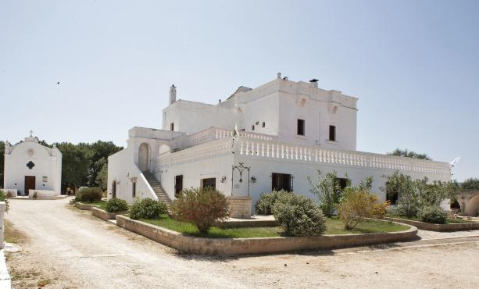
Il Parco delle Dune Costiere da Torre Canne a Torre S.Leonardo
Ma il Parco delle Dune Costiere oltre al SIC «Litorale Brindisino» comprende vaste aree interne a seminativo, a frutteto e a oliveto secolare, punteggiate da masserie seicentesce, innumerevoli frantoi ipogei ed altri beni storico-culturali. Interessa inoltre le lame, importanti corridoi ecologici e beni storico-culturali per gli insediamenti rupestri presenti al loro interno.
Il parco è attraversato dall’antica Via Traiana, attrezzato come pista ciclabile.
Uliveti secolari
Chiesa di S.Pietro in Ottava
Masseria Ottava Piccola

Slide 10
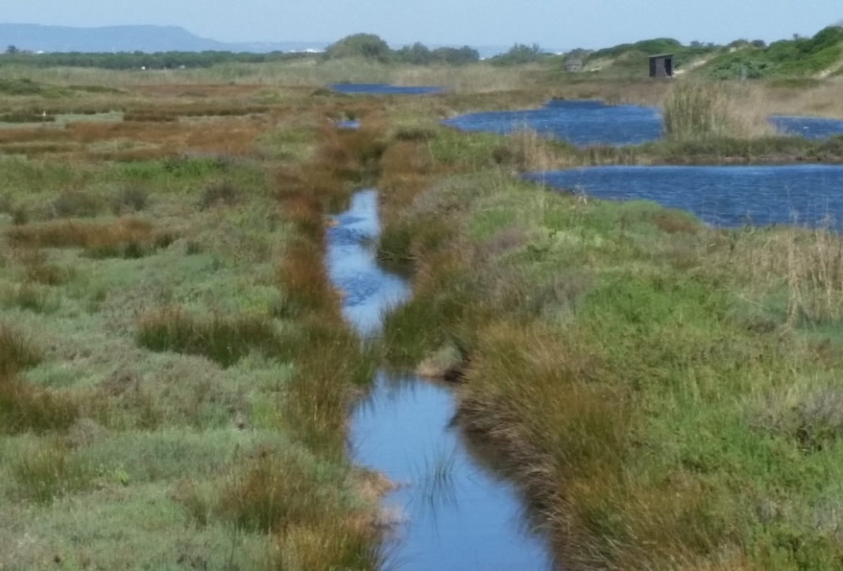
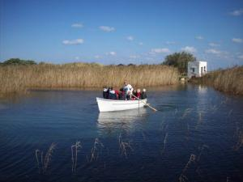
Il Parco delle Dune Costiere da Torre Canne a Torre S.Leonardo
Nella zona umida chiamata Fiume Morelli sono presenti 8 bacini di acqua salmastra comunicanti, che costituiscono un insieme dalla forma ad “L” esteso 800 m, separati da 7 chiuse (saracinesche in legno).
Le acque piovane si infiltrano nel terreno calcareo e poroso della collina, alimentano la falda acquifera e scorrono nel sottosuolo emergendo, in quest’area dove alimentano i bacini che ospitano un vecchio impianto di acquacoltura, di cui si parla in atti notarili del 1200, dismesso negli anni ’50 ed ora nuovamente in funzione dal 2009. Per acquacoltura s’intende l’allevamento di organismi acquatici.

Slide 11
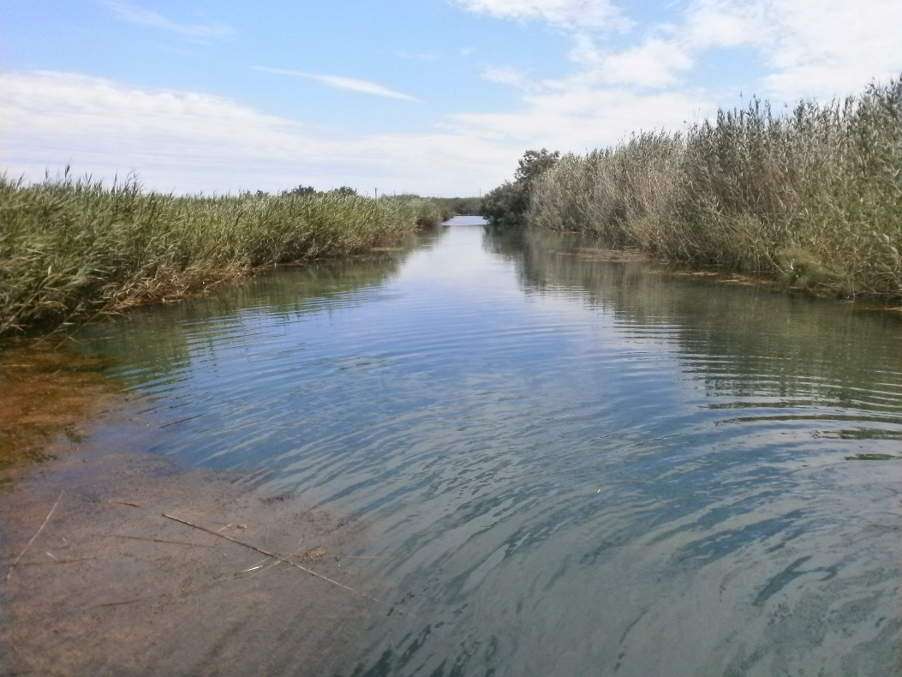
Il Parco delle Dune Costiere da Torre Canne a Torre S.Leonardo
A Fiume Piccolo abbiamo incontrato un pescatore esperto, Vito, che ci ha raccontato che la salinità, il livello delle acque e gli spostamenti spontanei dei pesci nelle vasche vengono controllati attraverso l’azionamento delle chiuse.
Nell’impianto sono allevati anguille e cefali con metodi tradizionali e biologici.
Parco Dune Costiere
Fiume Piccolo

Slide 12
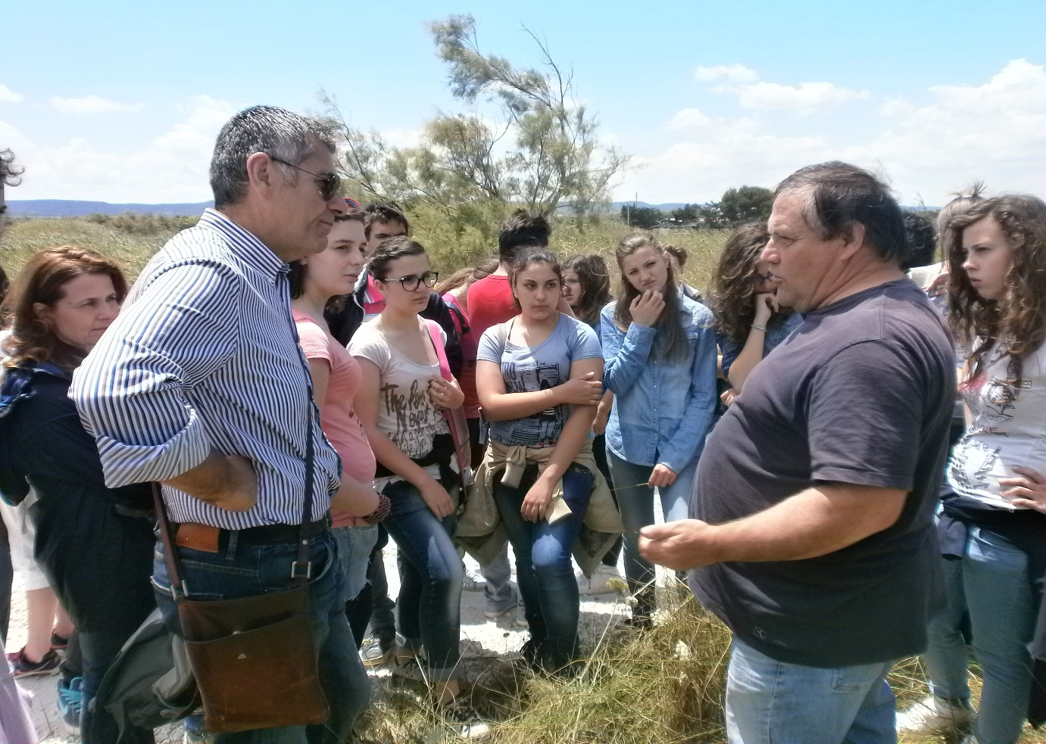
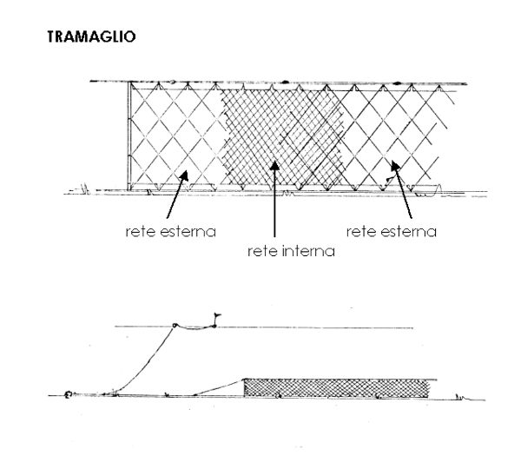
Il Parco delle Dune Costiere da Torre Canne a Torre S.Leonardo La pesca delle anguille è effettuata con l’utilizzo di bertovelli, detti in dialetto “martaville”, i cefali vengono pescati con il “tramaglio”.
Bertovello
Bertovello

Slide 13
Il Parco delle Dune Costiere da Torre Canne a Torre S.Leonardo
La progettazione della nostra settimana di escursioni è stata fatta nel rispetto dei principi del turismo sostenibile, nell’ambito di un progetto che mira a promuovere questo concetto tra la società civile ed i giovani, anche coinvolgendo le scuole.
Infatti «turismo sostenibile» significa destagionalizzare, fruire senza danneggiare l’ambiente che ci ospita, godere del paesaggio naturale ed agrario, conoscere la cultura e l’identità locali, tra cui anche il nostro territorio, la nostra gastronomia, in nostri prodotti tipici.
Il turismo scolastico è una forma di turismo sostenibile perché avvicina i giovani al territorio, alla natura, alla cultura locali, e li educa a fruire del territorio rispettandolo.
Il progetto di che trattasi, che vede la collaborazione di diversi Paesi del bacino del Mediterraneo, si chiama «Live Your Tour» proprio per incarnare i concetti di sostenibilità prima richiamati ed è finanziato dall’Ue attraverso lo strumento finanziario ENPI (European Neighbourhood and Partnership Instrument).

Slide 14
Credits
(1ªA-IPSEOA): Chirico Serena , Lenti Simone, Mottola Vanessa, Peluso Francesco, Venuti Monica.
(1ªB-IPSEOA): Tirca Georgiana, Vitale Rossella, Zaccaria Alessandra.
(1ªC-IPSEOA): Incalza Gianluca, Salonna Samantha, Santoro Sofia, Totero Alberto.
(1ªD-IPSEOA): Andriola Ginevra, Caliandro Isabella, Elia Emanuela, Santoro O. Giuseppe, Vitale Antonio.
(1ªE-IPSEOA): Bonifacio Valeria, Saponaro Alessio, Tarì Domenico, Urso Gabriele, Venerito Selenia.
(1ªF-IPSEOA): Della Corte Vita, Nisi Giovanni, Palmisano Vitantonio, Passiatore Alex, Salicandro Salvatore.
(1ªG-IPSEOA): Argese Luca, Di Lauro Eligio, Fedele Ilaria, Lenti Arianna, Lupo Chiara, Menga Leonardo, Ndongbou Francois Gabriel.
(1ªH-IPSEOA): Antonazzo Sonia, Aquaro Michela, Indelicato Jani, Mastro Sara, Gambardella Carmen , Ottaviano Carmine.

